Slide 1
Aula 19 Variáveis dummy

Slide 2
Até agora variáveis dependentes e independentes tinham significado quantitativo
Exemplo: salário por hora, anos de escolaridade, nota média em curso superior, quantidade de poluição do ar, vendas, etc...
Agora é hora de incorporar fatores qualitativos
Exemplo: gênero, raça, ramo de atividade de uma empresa (atacadista, varejista, etc...), região do país (sul, sudeste, centro-oeste, nordeste, norte)

Slide 3
Variáveis dummy
Fatores qualitativos frequentemente aparecem na forma de informação binária: alguém tem ou não um computador pessoal; um estado adota ou não adota um determinado programa
A informação relevante pode ser capturada definindo-se uma variável binária ou zero-um
Em econometria as variáveis binárias são chamadas variáveis dummy

Slide 4
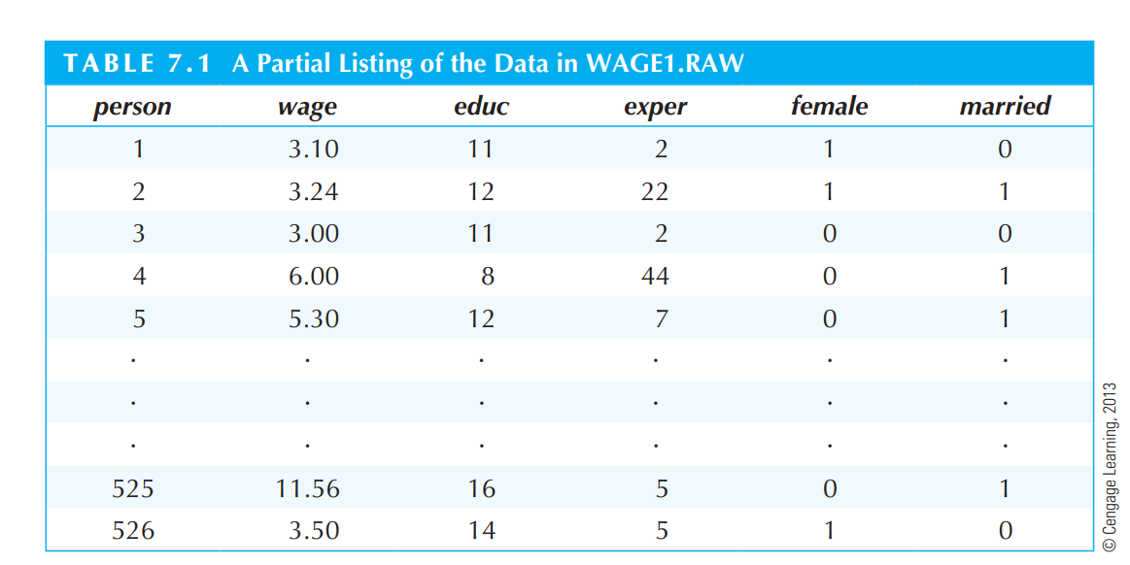

Slide 5
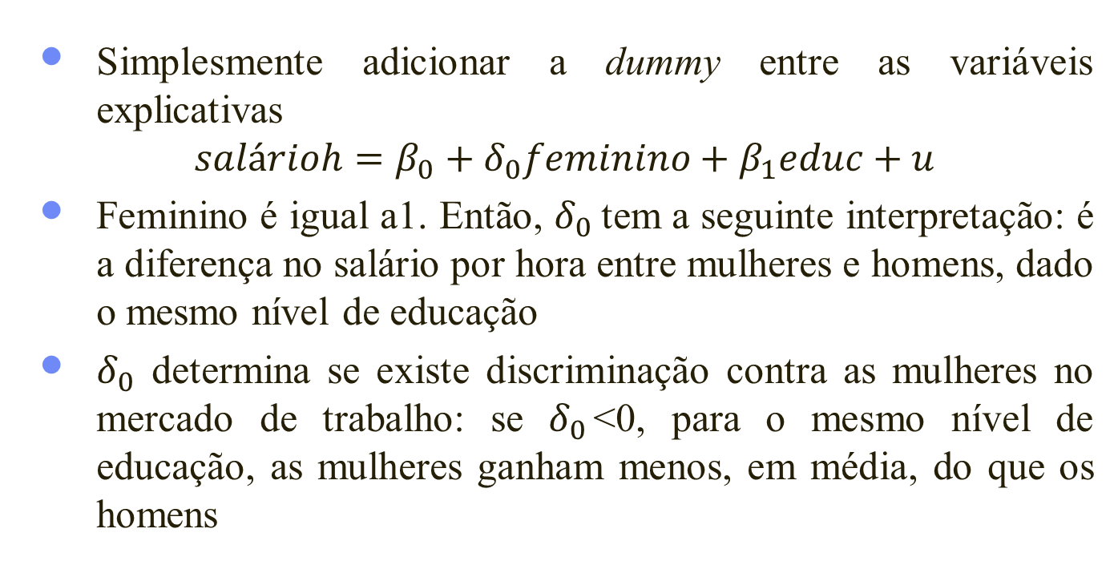
Uma única variável independente é dummy
Simplesmente adicionar a dummy entre as variáveis explicativas
$$salárioh=β_{0}+δ_{0}feminino+β_{1}educ+u$$
Feminino é igual a1. Então, $δ_{0}$tem a seguinte interpretação: é a diferença no salário por hora entre mulheres e homens, dado o mesmo nível de educação
$δ_{0}$ determina se existe discriminação contra as mulheres no mercado de trabalho: se $δ_{0}$<0, para o mesmo nível de educação, as mulheres ganham menos, em média, do que os homens

Slide 6
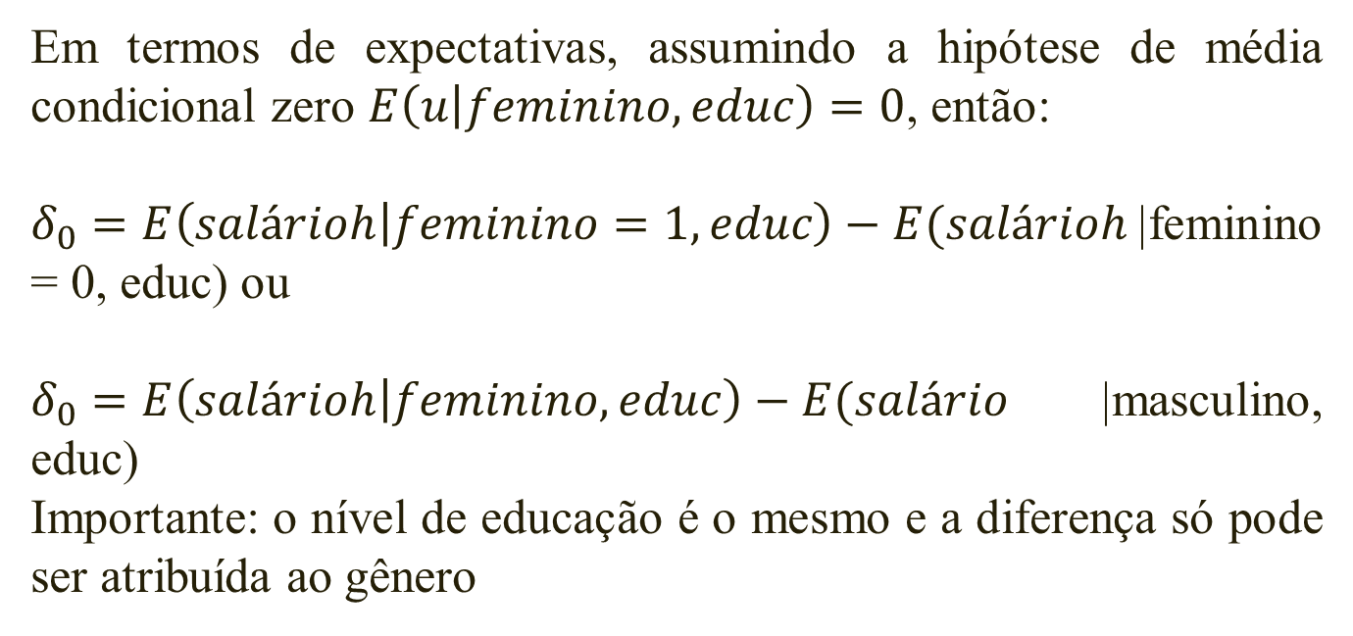
Em termos de expectativas, assumindo a hipótese de média condicional zero $E\left(u | feminino, educ\right)=0$, então:
$δ_{0}=E\left(salárioh | feminino=1,educ\right)−E(salárioh$|feminino = 0, educ) ou
$δ_{0}=E\left(salárioh | feminino,educ\right)−E(salário$|masculino, educ)
Importante: o nível de educação é o mesmo e a diferença só pode ser atribuída ao gênero

Slide 7
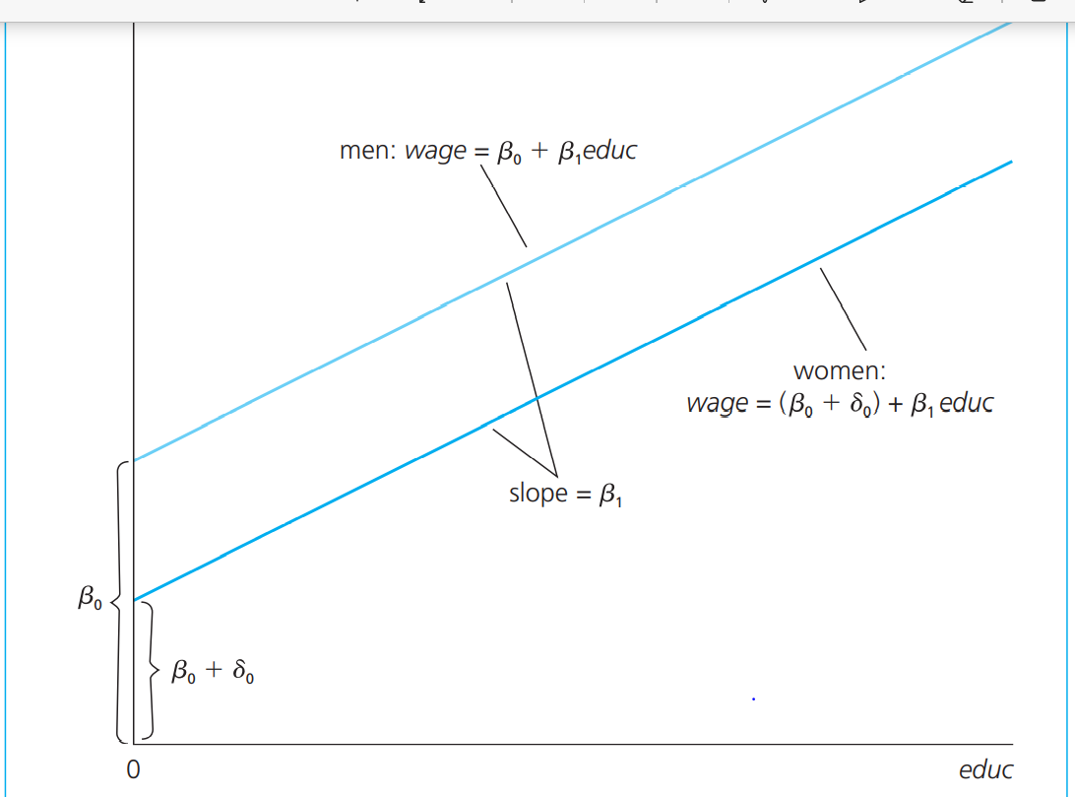
Graficamente

Slide 8
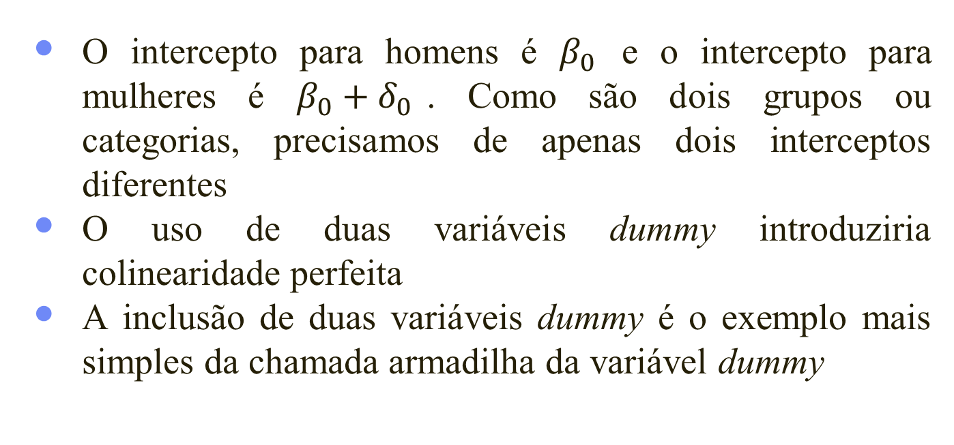
Por que não incluir uma variável dummy masculino?
O intercepto para homens é $β_{0}$ e o intercepto para mulheres é $β_{0}+δ_{0}$. Como são dois grupos ou categorias, precisamos de apenas dois interceptos diferentes
O uso de duas variáveis dummy introduziria colinearidade perfeita
A inclusão de duas variáveis dummy é o exemplo mais simples da chamada armadilha da variável dummy

Slide 9
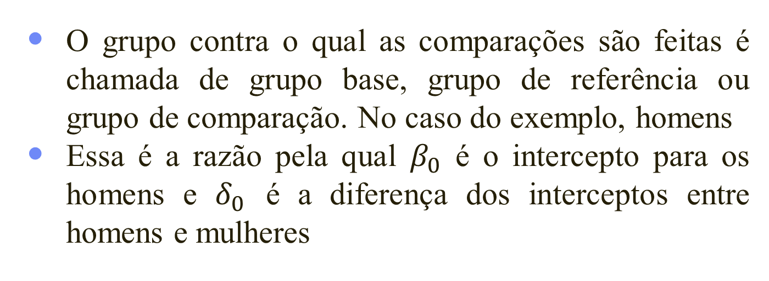
O grupo contra o qual as comparações são feitas é chamada de grupo base, grupo de referência ou grupo de comparação. No caso do exemplo, homens
Essa é a razão pela qual $β_{0}$ é o intercepto para os homens e $δ_{0}$ é a diferença dos interceptos entre homens e mulheres

Slide 10
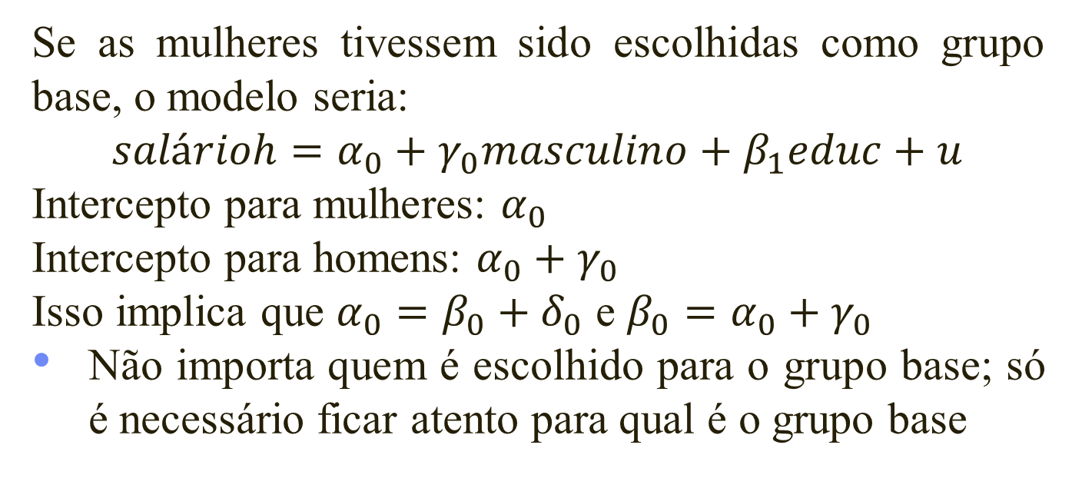
Se as mulheres tivessem sido escolhidas como grupo base, o modelo seria:
$$salárioh=α_{0}+γ_{0}masculino+β_{1}educ+u$$
Intercepto para mulheres: $α_{0}$
Intercepto para homens: $α_{0}+γ_{0}$
Isso implica que $α_{0}=β_{0}+δ_{0}$ e $β_{0}=α_{0}+γ_{0}$
Não importa quem é escolhido para o grupo base; só é necessário ficar atento para qual é o grupo base

Slide 11
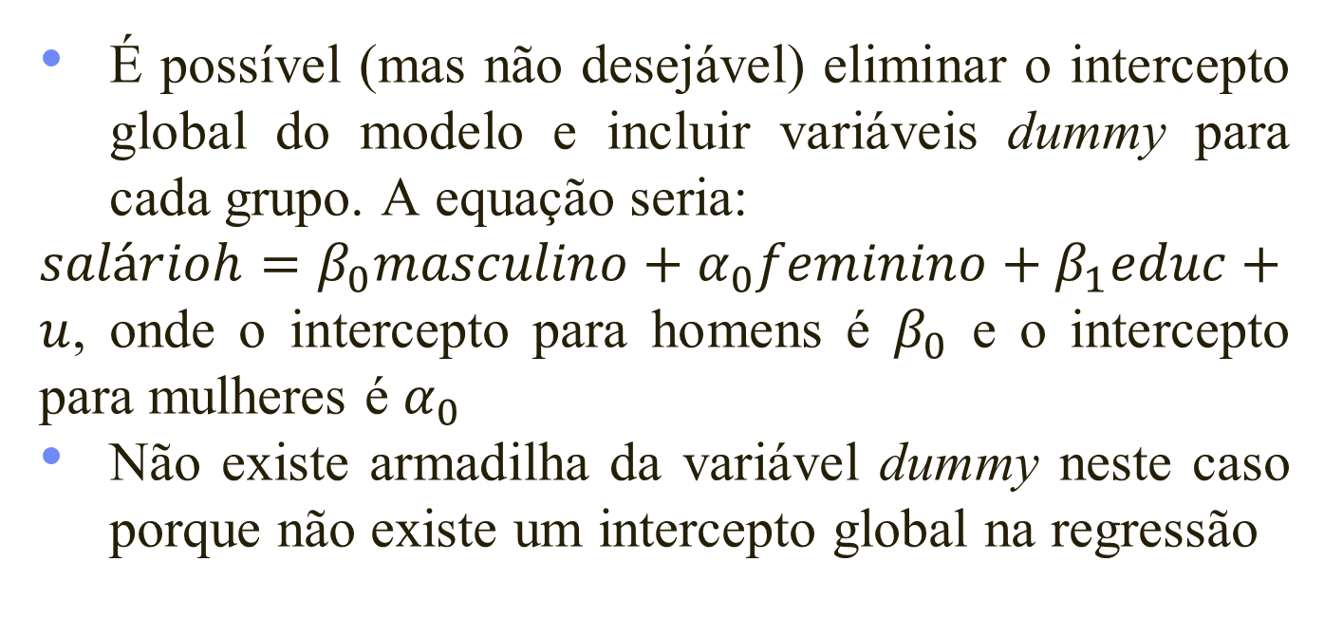
É possível (mas não desejável) eliminar o intercepto global do modelo e incluir variáveis dummy para cada grupo. A equação seria:
$salárioh=β_{0}masculino+α_{0}feminino+β_{1}educ+u$, onde o intercepto para homens é $β_{0}$ e o intercepto para mulheres é $α_{0}$
Não existe armadilha da variável dummy neste caso porque não existe um intercepto global na regressão

Slide 12
Regra geral
Se o modelo de regressão deve ter interceptos para g grupos ou categorias é necessário incluir g-1 variáveis no modelo, juntamente com um intercepto
O intercepto do grupo base é o intercepto global no modelo e o coeficiente da variável dummy de um determinado grupo representa a diferença estimada nos interceptos estimados entre aquele grupo e o grupo base
A inclusão de g variáveis dummy juntamente com um intercepto resultará na armadilha da variável dummy

Slide 13
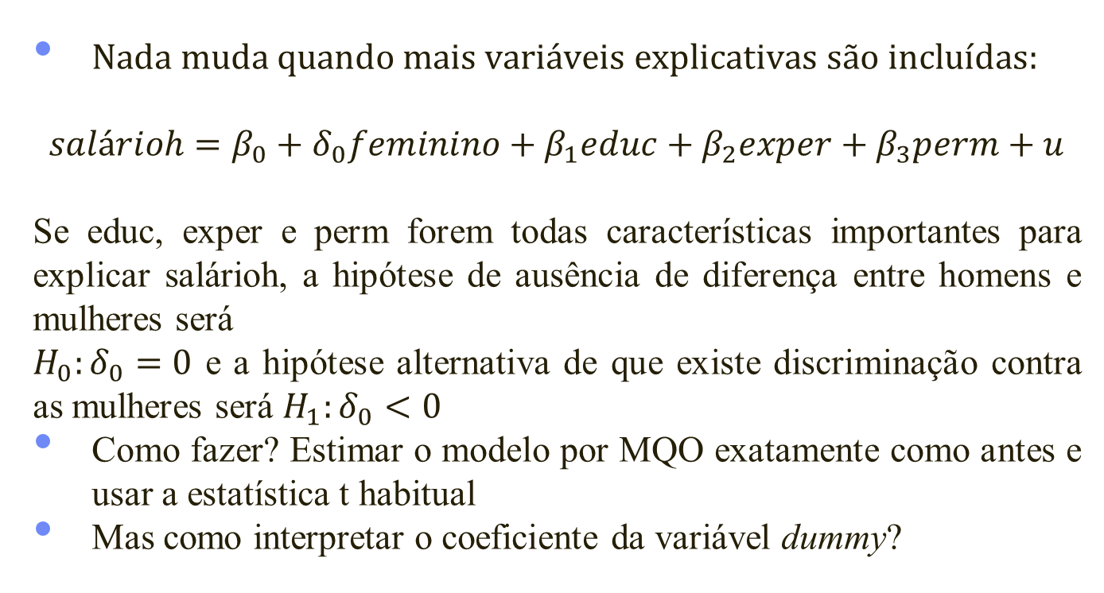
Inclusão de variáveis explicativas
Nada muda quando mais variáveis explicativas são incluídas:
$$salárioh=β_{0}+δ_{0}feminino+β_{1}educ+β_{2}exper+β_{3}perm+u$$
Se educ, exper e perm forem todas características importantes para explicar salárioh, a hipótese de ausência de diferença entre homens e mulheres será
$H_{0}:δ_{0}=0$ e a hipótese alternativa de que existe discriminação contra as mulheres será $H_{1}:δ_{0}<0$
Como fazer? Estimar o modelo por MQO exatamente como antes e usar a estatística t habitual
Mas como interpretar o coeficiente da variável dummy?

Slide 14
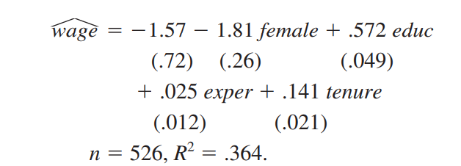
Exemplo

Slide 15
Intercepto negativo para os homens não faz sentido já que ninguém na amostra tem educ, exper e perm próximos de zero
Coeficiente de feminino: mostra a diferença no salário por hora entre uma mulher e um homem, dados os mesmos níveis de educação, experiência e permanência. Uma mulher ganha, em média, $1,81 por hora a menos que um homem
Como controlamos por educação, experiência e permanência, o diferencial de $1,81 deve ser atribuído ao gênero

Slide 16
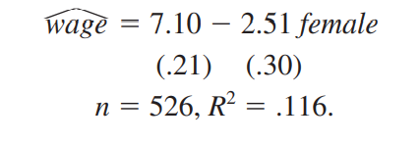

Slide 17
Intercepto: salário-hora médio dos homens
Assim, homens ganham, em média, $7,10 por hora
Coeficiente de feminino: diferença no salário médio de homens e mulheres
Assim, salário médio das mulheres é $4,59 ($7,10 - $2,51)
Equação é uma forma simples de realizar um teste de comparação de médias entre os dois grupos
Diferença (-2,51) tem uma estatística t igual a -8,37, sendo estatisticamente significativa
Lembrar que é necessário assumir a hipótese de homoscedasticidade para que o teste t habitual seja válido
O diferencial de salário estimado aqui é maior do que o estimado anteriormente porque não controlamos para educ, exper e perm e esses fatores são mais baixos, em média, para as mulheres do que para os homens nessa amostra

Slide 18
Em muitos casos, as variáveis explicativas que são dummies refletem as escolhas de indivíduos, firmas, etc...
Neste caso, a questão da causalidade é novamente crucial
Vamos discutir isso mais para frente

Slide 19
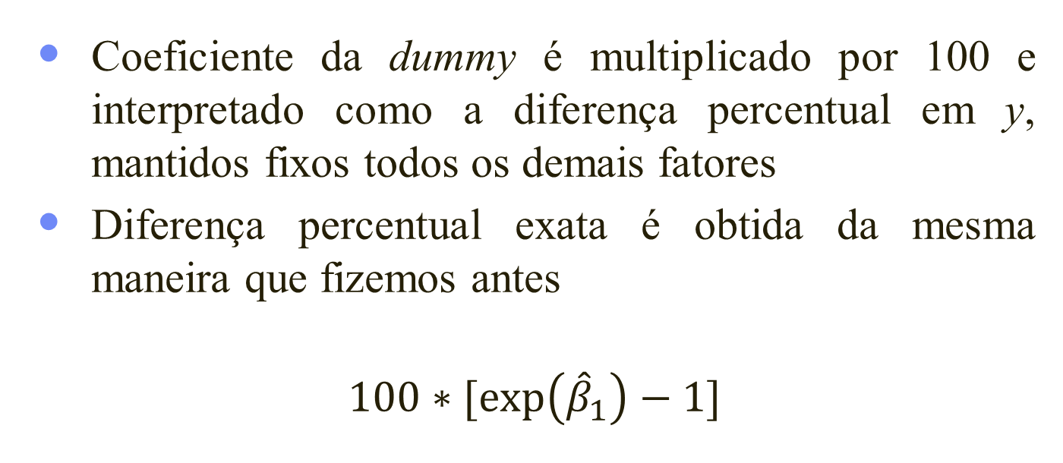
Variável dependente log(y)
Coeficiente da dummy é multiplicado por 100 e interpretado como a diferença percentual em y, mantidos fixos todos os demais fatores
Diferença percentual exata é obtida da mesma maneira que fizemos antes
$$100∗[\exp\left({\hat{β}}_{1}\right)−1]$$

Slide 20
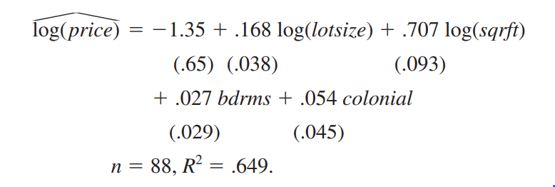
Exemplo

Slide 21
Prevemos que um imóvel de estilo colonial seja vendido por cerca de 5,4% a mais que um imóvel de outro estilo, mantendo-se tamanho do terreno, área e número de quartos constante
exp(0,054) – 1 = 0,055, ou cerca de 5,6%

Slide 22
Categorias múltiplas
Possível utilizar diversas variáveis dummy na mesma equação
Por exemplo, adicionar uma dummy casado na equação de log(salárioh)
Coeficiente de casado fornece o diferencial nos salários entre os casados e os não casados, mantidos os demais fatores constantes

Slide 23
Coeficiente de casado = 0,053
O “prêmio” estimado por ser casado é 5,3%
Uma limitação importante é que assume-se que o “prêmio” por ser casado é o mesmo para homes e mulheres
É possível relaxar esses hipótese como mostra o modelo a seguir

Slide 24
Modelo considera diferenças salariais entre 4 grupos: homens casados, mulheres casadas, homens solteiros e mulheres solteiras
Escolher homens solteiros como o grupo base ou de referência
Definir variáveis dummy para cada um dos demais grupos

Slide 25
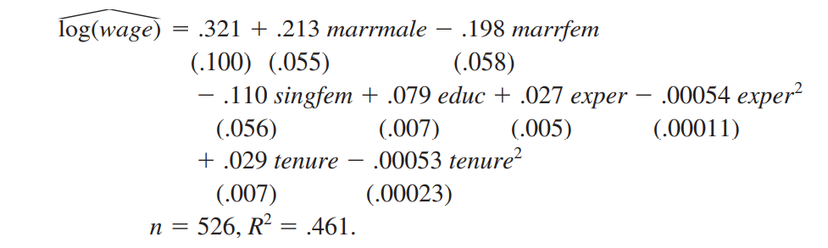

Slide 26
Como o grupo base é de homens solteiros, as estimativas das três variáveis dummy medem a diferença nos salários relativamente aos homens solteiros
Estima-se que homens casados ganhem cerca de 21,3% a mais que os homens solteiros, mantendo educação, experiência e permanência constantes
Mulheres casadas ganham em média 19,8% menos do que homens solteiros
Mulheres solteiras ganham em média 11,0% menos do que homens solteiros

Slide 27
Embora homens solteiros seja o grupo base é possível usar a equação para obter a diferença estimada entre dois grupos quaisquer
Diferença entre as mulheres solteiras e casadas = -0,110 – (-0,198) = 0,088, o que significa que as mulheres solteiras ganham cerca de 8,8% mais que as mulheres casadas
Diferença entre os homens casados e as mulheres casadas = =0,213-(-0,198) = 0,411
Diferença entre os homens solteiros e as mulheres casadas = -0,198

Slide 28
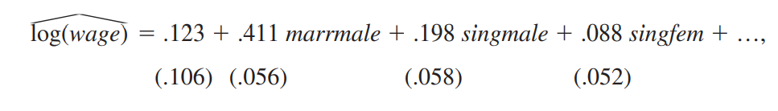
Infelizmente não é possível usar a equação para verificar se a diferença estimada entre as mulheres solteiras e casadas é estatisticamente significante
Mais fácil é selecionar um dos grupos para ser o grupo base e reestimar a equação
Usando as mulheres casadas como o grupo base obtemos:

